Slide 1

Mega Lab

Slide 2
רציונל המודל
HUB חברתי-טכנולוגי שנועד להביא ל"תיקון עולם".
מרכז זה מאפשר לתלמידים לפעול לשינוי חברתי בעזרת ידע טכנולוגי.
התלמידים בבית הספר יזהו צורך בקהילה,
ובאמצעות הידע הטכנולוגי המתקדם אותו רכשו, הם ישיגו שינוי חברתי.
המשתתפים בפרויקט יפעלו בשיתופי פעולה עם קהילות בארץ ובעולם.
המודל יחשוף את התלמידים לאחריות אזרחית ואישית, למיצוי היכולות
האישיות ל"פריצת תקרות זכוכית" ויכין את הבוגרים לעולם המחר.

Slide 3
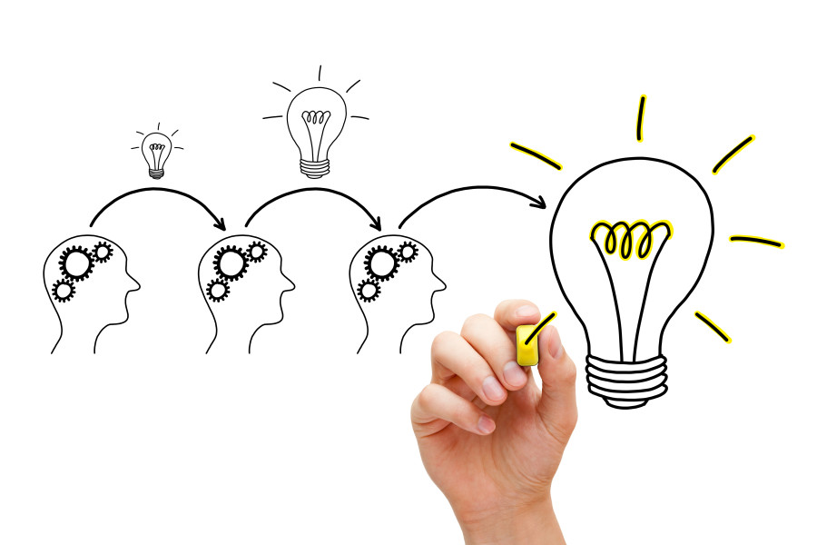
מטרות
פיתוח מודל בית ספרי בארגון מורכב ומסתגל, במציאות הקיימת והעתידית, על פי דגם ימ"ה:
ידע, מיומנויות והרגלי תודעה ולב.
1. מטרה טכנולוגית – פיתוח ידע טכנולוגי פורץ דרך.
2. פיתוח מודל בטכנולוגיות מתקדמות.
3. יצירת מודל חברתי טכנולוגי כאב טיפוס לפעילות בבתי ספר נוספים.
4. אקטיביזם חברתי ותיקון עולם.
5. מטרה חברתית – שינוי חברתי בקהילה וקשר בן דורי.
6. התפתחות אישית – לגרום לתלמידים "לעשות את" ולא רק "לדבר על".

Slide 4



מטרות
7. פיתוח מיומנויות שיסייעו להשתלבות בחיים המודרניים בהווה ובעתיד:
התמודדות עם מצבים של "מבוי סתום"
חשיבה ביקורתית
עמידה מול קהל
גמישות מחשבתית
לימוד שפה זרה
שיתוף פעולה גלובלי עם בתי ספר בארץ, חו"ל ועם מוקדי תעשיה ומחקר
לימוד עצמי
ניהול וכתיבת פרויקט
פתרון בעיות
עבודת צוות
שיווק
קבלת החלטות
פיתוח חשיבה גלובלית

Slide 5
צעדים פדגוגיים
1. חשיפה לידע מקצועי פדגוגי וטכנולוגי על ידי יישום החומר הנלמד.
2. חשיפת התלמידים ליזמות ומעורבות חברתית על מנת להכיר את עולם היזמות החברתית. התלמידים והמורים יחשפו למקורות השראה על אקטיביזם חברתי ולמודלים הפועלים בעניין בארץ ובעולם, ישתתפו בסדנאות ויצאו לסיורים רלוונטיים.
3. לימוד אינטר-דיסציפלינארי על ידי פניה לתחומי דעת נוספים, טכנולוגיים ושאינם טכנולוגיים, וכתיבת פרויקט משותף או העשרת פרויקט שיבחר.
4. בחירת נושא הפרויקט – בחירה אישית של התלמיד לאחר חקר שוק ובחינה פנימית של יכולותיו ותחומי העניין שלו, במטרה ליצור מוטיבציה והנעה פנימית.
5. חיבור לגורמים חיצוניים בהתאם לפרויקטים שנבחרו – לדוגמא, מהנדסי תוכנה כמנחים חיצוניים בפרויקט משותף עם חברת "אינטל".

Slide 6
צעדים פדגוגיים
6. לימוד תהליך בניית תכנית עבודה וחשיבות מעקב ורפלקציה בעת היישום לקידום התהליך:
כתיבת ספר פרויקט לתיעוד העבודה
בדיקה מדגמית של המודל לבקרת התקינות
כתיבת תוכנה להפעלת החלקים
בניית המודל המעשי
תיעוד ההתקדמות האישית והקבוצתית
חלוקת המשימות ותחומי אחריות לכל תלמיד
תכנון הפרויקט
7. הנחית התלמידים בניתוח הנתונים והסקת מסקנות.
8. חשיפת הפרויקט בפני בעלי עניין (צוות עיר, קהילת ההורים, מורים, תלמידים וכו').

Slide 7
פעולות אירגוניות
1. בחירת הצוות המוביל: מינוי האחראי ומוביל הפרויקט.
2. הקמת צוות תמיכה בעל ידע טכנולוגי שילווה את תלמידים (מורה מוביל ומנחים חיצוניים).
3. בניית תכנית עבודה הכוללת קריטריונים, מטרות, יעדים, תהליך הערכה ומדדים להצלחה.
4. תיאום צפיות עם התלמידים הכולל תכנון לוח זמנים לביצוע הפרויקט ופגישות הדרכה, תוך מתן דגש לגבי העבודה האישית והאחריות העצמית.
5. ביצוע חקר שוק לגבי הפרויקט וצרכי הציבור אליו הפרויקט מכוון. החקר יעשה על ידי ביצוע סקרים, בדיקה האם המודל קיים (אם המודל קיים, האם ניתן ליעל אותו. אם המודל לא קיים, לוודא מהם הצרכים) ועוד.

Slide 8
פעולות אירגוניות
6. הקצאה ותכנון משאבים לכל שלב בפרויקט בשיתוף בית הספר, העיריה, רשת עמל, משרד החינוך וגורמי חוץ (מקום, תקציב, מנחים וכו').
7. שילוב העבודה על הפרויקט והצגתו במערכת השעות הבית-ספרית.
8. חלוקת משימות ותחומי אחריות לכל תלמיד.
9. חיזוי תקלות אפשריות והכנת התלמידים לקראתן.
10. מעקב אחרי התקדמות הקמת הפרויקט ובניית תהליך הערכה ושיפור ביצועים – קביעת זמנים והתאמת הפרויקט לתלמידים.
11. קביעת הנחיה פרטנית לפי הצורך.

Slide 9


פעולות אירגוניות
12. פעולות להגברת מוטיבציה אצל התלמידים המאפשרות הכרה ביכולות ובתרומה המקצועית והחברתית של התלמידים:
קביעת ימי חשיפה לפרויקט בפני קהילת בית הספר, העיר וגורמי חוץ
רישום לתחרויות ארציות

Slide 10
פרויקטים
בית ספריים
לדוגמא

Slide 11
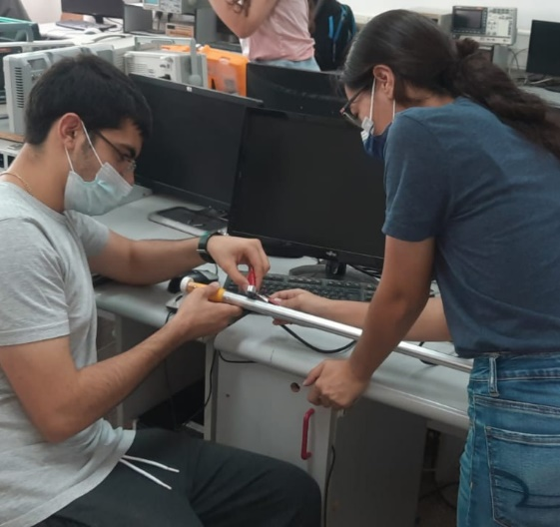
מקל נחייה לעיוורים | מקצוע מוביל: אלקטרוניקה
תיאור הצורך בקהילה:
לקות ראייה מקשה על אנשים לראות כשורה את סביבתם באופן ברור.
על מנת להתנייד במרחב הציבורי ולהימנע ממכשולים, לרוב,
ישתמשו לקויי הראיה במקל או כלב נחייה.
עם זאת, גם עם השימוש במקל ובכלב נחיה,
לקויי הראייה לא תמיד מודעים לגבי מיקומם הגיאוגרפי,
ובגלל הקושי להתנייד במרחב חדש הם יצטרכו להיעזר באנשים.
סרטון תדמית

Slide 12
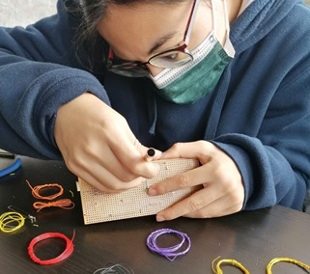
תיאור הפרויקט
המערכת שפותחה מסייעת לבעלי לקות ראייה ומקלה בחיי היום יום:
התראות קוליות מפני מכשולים
ציון השעה
מתן מידע על מיקומם הגיאוגרפי (עיר וכתובת)
התקשרות לאיש קשר בלחיצת כפתור על המקל
המערכת פועלת דרך שמע הטלפון או האוזניות ושלט. כשלקויי הראיה ילחץ על השלט, הרמקול הקיים במקל יצפצף וכך יהיה ניתן למצוא אותו בקלות.
המערכת מונגשת ללקויי הראייה על ידי בנייתה בתוך מקל הנחייה, והיא פועלת בעזרת שימוש בחיישנים. נתוני ה-GPS מהטלפון מועברים לשרת רחוק (המידע נמצא בענן דרך גוגל (API) ולאחר מכן מאוחזרת הכתובת למשתמש).
המקל מאפשר ללקויי ראייה להיות עצמאיים יותר ולהתנייד במרחב לא מוכר, דבר שלא התאפשר להם עם המערכות הקיימות.

Slide 13
צעדים פדגוגיים
1. חשיפה לידע מקצועי בשיעורי אלקטרוניקה.
2. בחירת נושא הפרויקט – סיעור מוחות בהנחיית המורה המובילה שהובילה לבחירה של התלמידים להתמקד בציבור לקויי הראיה.
3. חיבור למנטור חיצוני המתמחה באלקטרוניקה וחשיפה לידע התיאורטי והמעשי שלו כמומחה מהחוץ.
4. מערך שיעורים תיאורטי ויישומי בבניית תכנית עבודה:
כתיבת ספר פרויקט לתיעוד העבודה
בדיקה מדגמית של המודל לבקרת התקינות
בניית המודל המעשי
תיעוד ההתקדמות האישית והקבוצתית
חלוקת המשימות ותחומי אחריות לכל תלמיד
תכנון הפרויקט

Slide 14
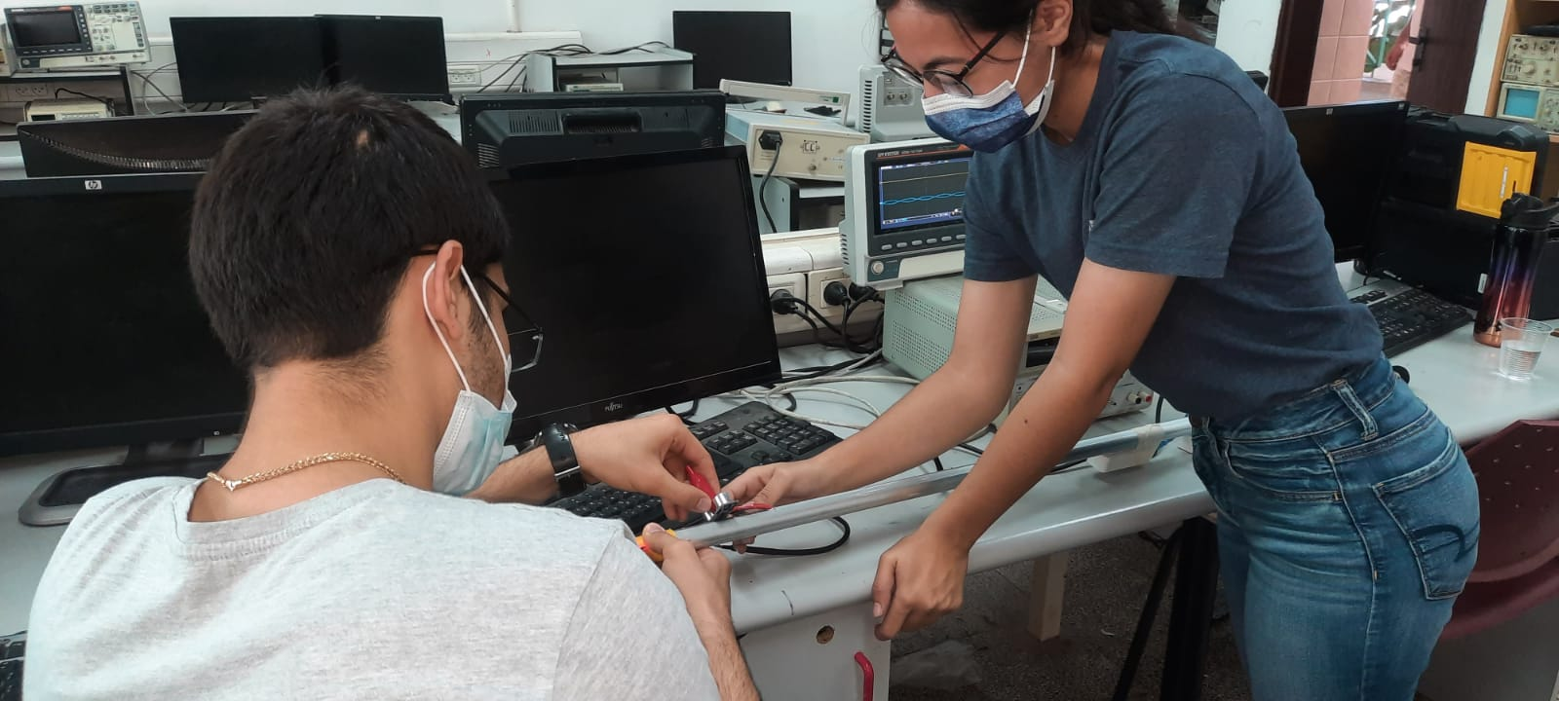
צעדים פדגוגיים
5. הנחית התלמידים בניתוח הנתונים והסקת מסקנות.
6. השתתפות בתחרות מטעם רשת עמל: "מדענים ומפתחים צעירים בישראל".

Slide 15
דרך פעולה ארגונית
1. בחירת הצוות המוביל: קולט מזמר-טוב, מורה ומנחת פרויקטים במגמת אלקטרוניקה.
2. גיוס מורי המגמה ומנטור חיצוני לטובת ייעוץ לתלמידים בבניית הפרויקט.
3. בניית תכנית עבודה הכוללת קריטריונים, מטרות ויעדים.
4. תיאום צפיות עם התלמידים הכולל תכנון לוח זמנים לביצוע הפרויקט ופגישות הדרכה, תוך מתן דגש לגבי העבודה האישית והאחריות העצמית.
5. ביצוע חקר שוק בקהילת העיוורים ודיוק צרכי הנגישות שלהם.
6. הקצאה ותכנון משאבים לכל שלב בפרויקט בישיבה משותפת של המורה המלווה, רכז המגמה ומנהלת בית הספר.

Slide 16
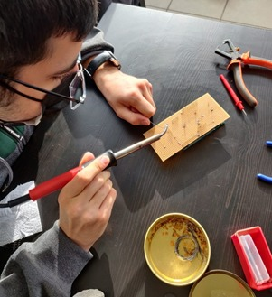
דרך פעולה ארגונית
7. חלוקת משימות ותחומי אחריות לכל תלמיד.
8. עבודה על הפרויקט בשעות קבועות במערכת במסגרת שעות מעבדה במגמת אלקטרוניקה.
9. מעקב אחרי התקדמות הקמת הפרויקט ובניית תהליך הערכה ושיפור ביצועים – קביעת זמנים והתאמת הפרויקט לתלמידים.
10. הנחיה פרטנית על ידי המורה המלווה, צוות המקצוע והמנטור, לפי הצורך.
11. השתתפות בתחרות מטעם רשת עמל: "מדענים ומפתחים צעירים בישראל".

Slide 17
מסקנות
1. יש לחשוף במידה רבה יותר את התלמידים לנושא של "תיקון עולם", לפני תחילת הפרויקט, תוך הדגשת מאפייני וצרכי קהילות שונות בחברה במציאות משתנה, הקדשת משאבים גדולים יותר וזמן רב יותר לנושא באמצעות סדנאות, הרצאות וסיורים.
2. יש לאפשר לתלמידים לבחור באופן עצמאי את הנושא של הפרויקט כדי ליצור הנעה פנימית. 3. יש לקיים חקר שוק מקיף לגבי הצרכים של החברה כדי לתכנן את הפרויקט בצורה המיטבית.
4. יש לקבוע היקף מתאים לפרויקט תוך התחשבות בזמן, משאבים כלכליים וגורמים נוספים על מנת שהפרויקט יגיע לסיום.
5. יש לנסות לשלב את נושא הפרויקט עם תחומי דעת נוספים, כמו מקצועות מדעיים אחרים, סוציולוגיה, אזרחות ותקשורת.

Slide 18
יצירת גלאי שקר* | מקצוע מוביל: הנדסת תוכנה
תיאור הצורך בקהילה:
לגילוי מעשים לא חוקיים או לא מוסריים, מקובל להשתמש במכונת פוליגרף.
עם זאת, העלות של מכונה כזו היא גבוהה מאד והשימוש בה, שמסתמך על מדדים כמו הזעה ופעימות לב, לא זמין, מורכב לתפעול ומסורבל.
מנתונים אלו עלה הצורך ליצור מודל לזיהוי מהימנות פשוט יותר לתפעול, זמין וזול.
יש לציין שתחום ה-AI נמצא בשיאו וצוות המקצוע מבקש להראות לתלמידים, שמעבר לאתגר האינטלקטואלי שהם חווים במסגרת לימודיהם, הם אף מקבלים כלים מתקדמים המאפשרים להם לפתח פיתוחים שעד עתה היו נחלת תעשיית ההייטק בלבד.
* פרויקט בהתהוות

Slide 19
תיאור הפרויקט
פיתוח מערכת לזיהוי מהימנות ואמינות על ידי תלמידים ממגמת הנדסת תכנה, מתוך מטרה להביא לשינוי חברתי, בשיתוף חברת אינטל.
יצירת תכנה שתהיה מסוגלת להבחין האם האדם דובר אמת או שקר, על פי שינוי בתווי הפנים, הקול ותנועות לא רצוניות של האף והעיניים.
לתכנה מאגר נתונים שמכיל סרטונים בהם אנשים יוקלטו כשהם דוברי אמת ודוברי שקר, והיא מאפשרת להשוות את המימיקה והאינטונציה של האירוע הנבדק על פי מידע קודם. על מנת לערוך את המידע התלמידים משתמשים בספריית OpenCV ו -AI4Y
Artificial Intelligence For Youth ) = בינה מלכותית לחברה צעירה).

Slide 20
צעדים פדגוגיים
חשיפה לידע מקצועי בשיעורי הנדסת תכנה, הכרת ספריית OpenCV ומודל ה-AI4Y לימוד תאורטי של אלגוריתמים מובילים בתחום, התנסות והטמעה.
2. ימי עיון והרצאות בחברת "אינטל" על מנת לחשוף את התלמידים ליזמות ומעורבות חברתית.
3. בחירת נושא הפרויקט – בעקבות חשיפה למודלים תאורטיים שיצרו עניין בקרב התלמידים, ניתנה להם הכוונה לתחומים בהם ניתן ליישם מודל זה. לאחר חשיפת כל המידע, בחרו התלמידים באופן אישי את נושא הפרויקט שלהם, תוך הערכת הדאטה הגולמית אותה ישיגו ויהפכו לנתונים של ממש.
4. חיבור למהנדסי תוכנה כמנחים חיצוניים בפרויקט משותף עם חברת "אינטל".

Slide 21
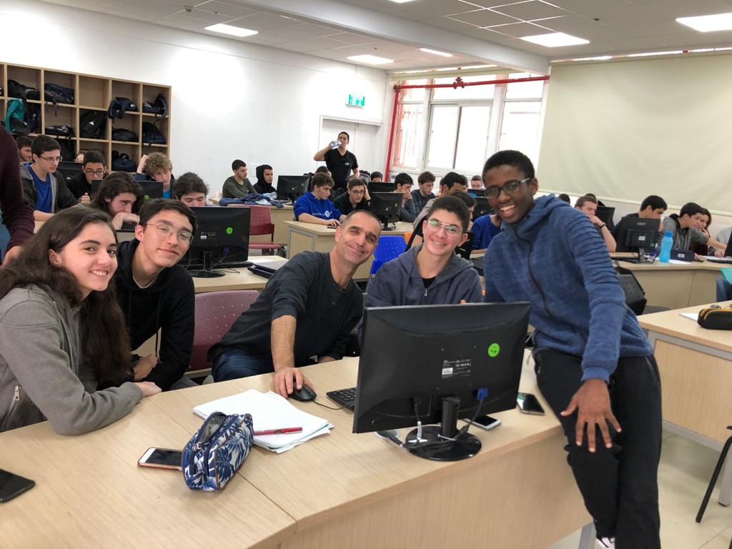
צעדים פדגוגיים
5. לימוד תהליך בניית תכנית עבודה וחשיבות מעקב ורפלקציה בעת היישום לקידום התהליך, תוך מתן דגש לגמישות מחשבתית והתקדמות תוך כדי תנועה:
כתיבת ספר פרויקט לתיעוד העבודה
בדיקה מדגמית של המודל לבקרת התקינות
כתיבת תוכנה להפעלת החלקים
בניית המודל המעשי
תיעוד ההתקדמות האישית והקבוצתית
חלוקת המשימות ותחומי אחריות לכל תלמיד
תכנון הפרויקט
בהמשך
6. הצגת תכנית הפרויקט בפני משרד החינוך ונציגי "אינטל".

Slide 22
דרך פעולה ארגונית
1. בחירת הצוות המוביל: רן בן שלוש, מורה במגמת הנדסת תכנה.
2. הקמת צוות תמיכה של מורי המגמה ומהנדסי תכנה מ"אינטל".
3. בניית תכנית עבודה הכוללת קריטריונים, מטרות, יעדים, תהליך הערכה ומדדים להצלחה.
4. תיאום צפיות עם התלמידים הכולל תכנון לוח זמנים לביצוע הפרויקט ופגישות הדרכה, תוך מתן דגש לגבי העבודה האישית והאחריות העצמית.
5. הקצאה ותכנון משאבים לכל שלב בפרויקט בישיבה משותפת של המורה המלווה, רכז המגמה, מנהלת בית הספר וחברת "אינטל".

Slide 23
דרך פעולה ארגונית
6. חלוקת משימות ותחומי אחריות לכל תלמיד.
7. עבודה על הפרויקט בשעות קבועות במערכת במסגרת שעות מעבדה במגמת הנדסת תכנה וימים מרוכזים ב"אינטל" מטעם בית הספר.
8. הכנת התלמידים לקראת תקלות צפויות ובלתי צפויות.
9. מעקב אחרי התקדמות הקמת הפרויקט ובניית תהליך הערכה ושיפור ביצועים – קביעת זמנים והתאמת הפרויקט לתלמידים.
10. קביעת הנחיה פרטנית לפי הצורך.

Slide 24
מסקנות
1. לחשוף את התלמידים לנושא של תיקון עולם לפני תחילת הפרויקט
2. יש להעלות את נושא האתיקה וזכויות הפרט שהפיתוחים הטכנולוגיים עלולים להפר.
3. יש לקיים חקר שוק מקיף ומעמיק לגבי הצרכים של החברה כדי לתכנן את הפרויקט בצורה מדויקת ומיטבית.
4. יש לקבוע היקף מתאים לפרויקט תוך התחשבות בזמן, משאבים כלכליים וגורמים נוספים על מנת שהפרויקט יגיע לסיום.
5. יש לנסות לשלב את נושא הפרויקט עם תחומי דעת נוספים, כמו מקצועות מדעיים אחרים, פסיכולוגיה, אזרחות ותקשורת.

